Slide 1
ECMO Uygulamaları ve Harlequin Sendromu
Perfüzyonistler Derneği
Adana Bölgesel Eğitim Toplantısı-2020
Perfüzyonist Ömür Özmen
Özel Tınaztepe Hastanesi - İzmir

Slide 2
ECMO ‘ nun amacı :
Venöz drenaj.
Kanın oksijenasyonu.
Karbondiksitin uzaklaştırılması.
Dolaşımı desteklemek.
1- A – V ECMO
2- V - V ECMO

Slide 3
L. Christian Napp and Johann Bauersachs Additional information is available at the end of the chapter http://dx.doi.org/10.5772/63392

Slide 5
RESULTS:
The main problems were: vascular complications or ischemia of the corresponding
extremity (leading to surgical revision in 16.9 % of patients); blood loss and/or relocation of
cannulas. Hypoxia of the upper body (Harlequin syndrome)
occurred in 8.8 % of patients. Cannulation failure and malfunction were
infrequent. Careful insertion technique, close surveillance and monitoring are compelling.

Slide 6
E C M O The Harlequin Syndrome = North South Syndrome
BLUE HEAD = MAVİ KAFA ------ Yetersiz oksijenlenen üst beden
RED LEGS = KIRMIZI AYAK ------ Fazla oksijenlenen alt beden

Slide 7
PALYAÇO

Slide 8
Harlequin sendromu göğüs, boyun ve yüzün üst toraks bölgesinde simetrik olmayan terleme ve kızarma ile karakterize bir durumdur. Harlequin sendromu, otonom sinir sistemindeki bir yaralanma olarak kabul edilir.

Slide 9
Percutan VA – ECMO uygulamaların’da pompanın kan akış yönü ile kalbin fizyolojik kan akışyönü birbiriyle karşılaşır.
Pompa yoluyla gelen kan , femoral arter yada iliac arter ‘den kalbe ulaşır.
Genelde kalp akımı ile pompa akımının karşılaşması Torasik aorta seviyesine denk gelmektedir.
Bu karşılaşmanın yeri ECMO flowuna bağlı olarak değişir.
Hangi tarafın akım hızı güçlüyse karışım zayıf olan akıma yakın bölgede lokalize olur.
Bu karışımın olduğu yerin belirlenmesi önemlidir zira Ecmo akışı ile kalpten gelen kanın oksijenasyonu çok farklı olabilir !

Slide 10
ECMO devresinden alına kan örneğindeki oksijenasyon beklendiği gibi iyi çıkarken kardiyojenik şok , pulmoner ödem yada ARDS ye bağlı olarak kalpten gelen kanın oksijenasyonu iyi olmayabilir ! Bu karışımın olduğu bölge sol subclavian arterin distalinde kalıyorsa beyin , kalp ve üst ekstremite derin hipoksiye maruz kalabilir.

Slide 11
Oksijenlenme kapasitesi bozulan akciğerler yetersiz oksijenlenmiş kanı sol ventrikülden aortaya yollarken , oksijenatörden çıkan oksijenize kanda alt ekstremiteyi perfüze eder.
Bu durum’da üst vücut hipoksik kalırken, alt vücut ise hiperoksijenize olarak gözlemlenir.
SONUÇ : Harlequin Sendromu.

Slide 12
Mondino MG et al. In: Sangalli F et al. (eds.), ECMO-Extracorporeal Life Support in Adults, © Springer-Verlag Italia 2014

Slide 13
Serebral hipoksiyi değerlendirmek için kan akımlarının birbirine karıştığı bölgeyi bulabilmek adına sağ radial arter izlenmelidir.
ECMO flowu pulsatil olmadığı için sağ radial arter nabız basıncının formu bize karışımın yeri hakkında bilgi verir. Buda hipoksik kan ile ECMO dan gelen kanın ilk karşılaşma yerinin sol ventrikül çıkışına yada arkın distalinde olduğunu düşündürmelidir.
Serebral hipoksi şüphesi varsa derhal alternatif kanülayon düşünülmelidir !!!

Slide 14
Sağ radial arterdeki dar nabız basıncı formu aort kökü içinde yada yakınındaki karışımı , geniş nabız basıncı innominate arter civarındaki karışımı işaret eder.

Slide 15
Akciğerleri tedavi etmek ve ventilatör desteğini arttırmak sorunu çözebilir.
Diğer yandan karışımı (mixing zone) önlemek adına ECMO flowu’nu arttırmak sorunu çözebileceği gibi , akciğerlerdeki ödemin artmasına da yol açarak oksijenlenmeyi daha’da bozabilir.

Slide 16
Bu durumda venöz sistem yada akciğerlere oksijenize kan verecek şekilde ilave kanülasyon gerekebilir. Buna VAV (Veno arteriyo venöz ) kanülasyonu denir.Bu teknikler Hybrit ECMO olarak adlandırılır. Buradaki en önemli belirteçlerden biri sağ üst ekstremite’nin kan gazının izlenerek değerlendirilmesidir. Ayrıca eş zamanlı olarak sağ radial arter ile femoral arterden alınacak kan gazlarıda tanıda yardımcı olur.

Slide 17
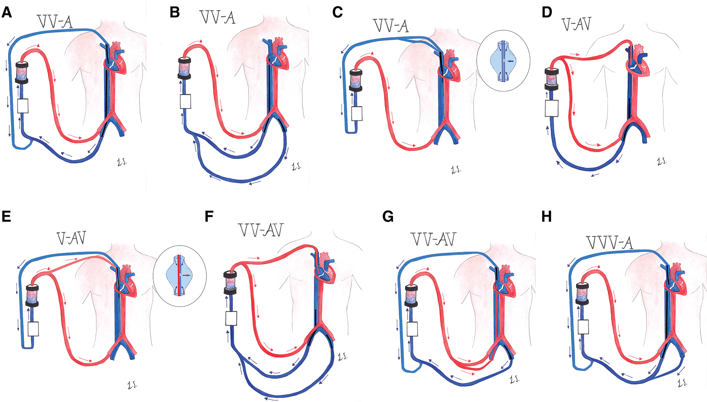
Hibrid ECMO konfigrasyonları
European Journal of Heart Failure, Volume: 19, Issue: S2, Pages: 75-83, First published: 04 May 2017, DOI: (10.1002/ejhf.849)

Slide 18
Preparing for the Most Critically Ill Patients With COVID-19The Potential Role of Extracorporeal Membrane Oxygenation.
Recently, we have been urging doctors to use ECMO at an early stage to help restore patients' blood oxygen saturation and reduce fatalities.

